Slide 1
Zahraniční stáž ERASMUS + Slovensko -Bratislava
20.11. – 3.12. 2016
Projekt 2016-1-CZ01-KA102-023206 „Učíme se v Evropě“

Slide 2
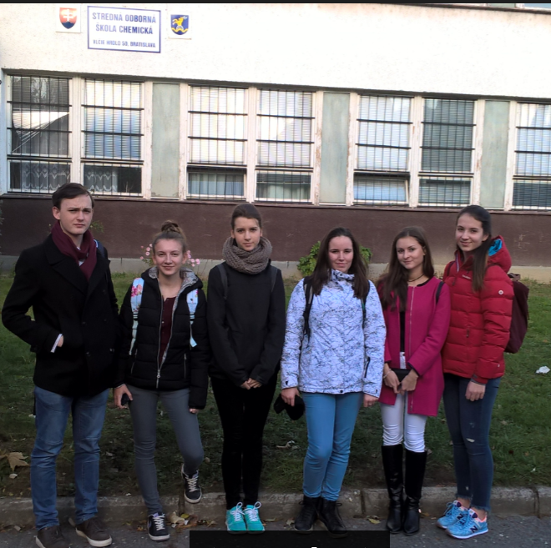
Kde jsme se učili?
Vlčie hrdlo 50, 821 07 Bratislava
http://www.sosch.sk

Slide 3
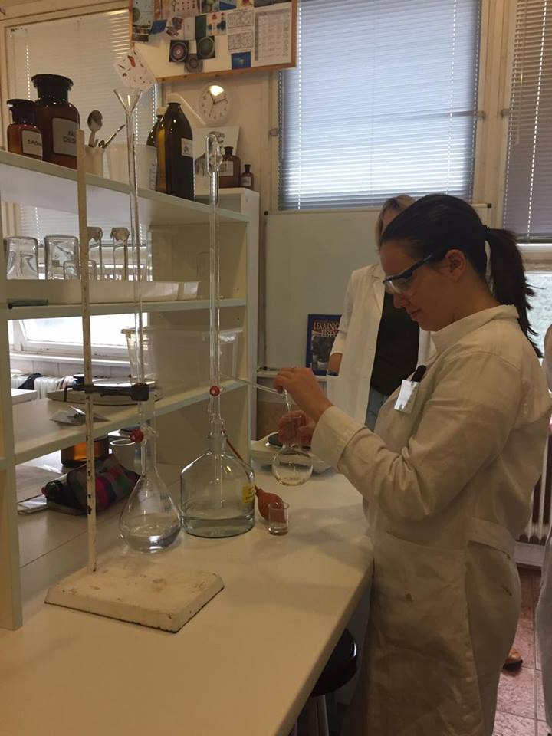
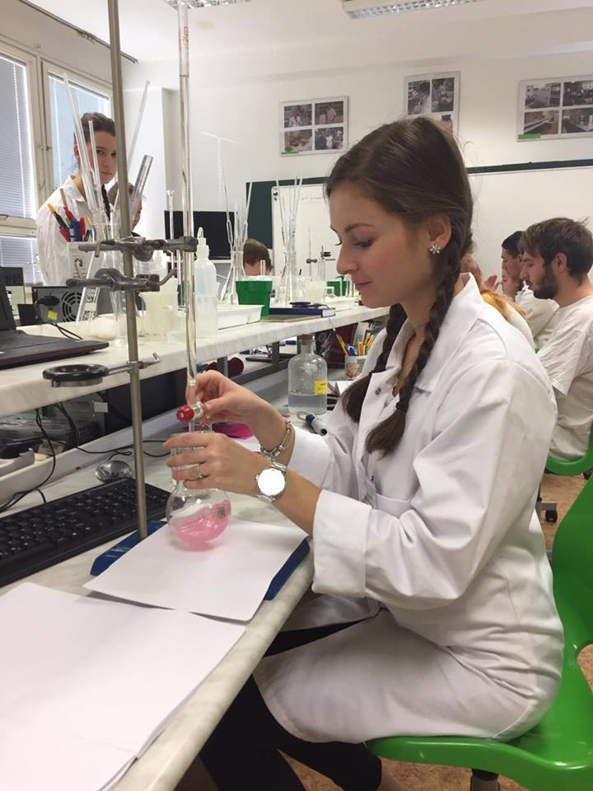
Co jsme dělali?
laboratorní práce v oblastech volumetrické a spektrální analýzy, chemické technologie a mikrobiologie

Slide 4
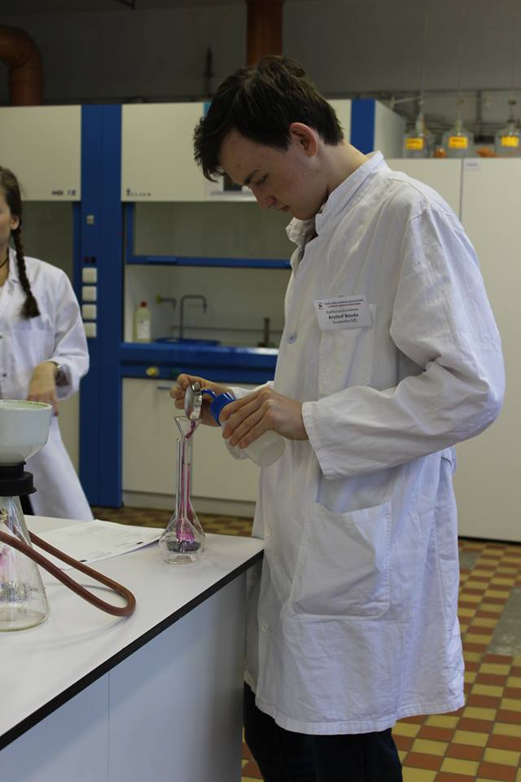
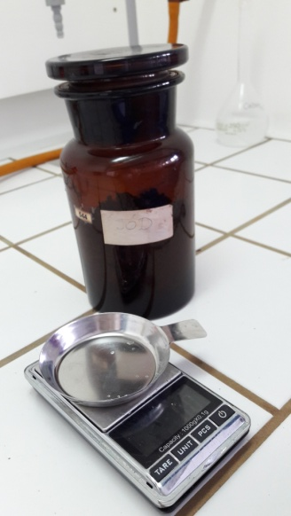
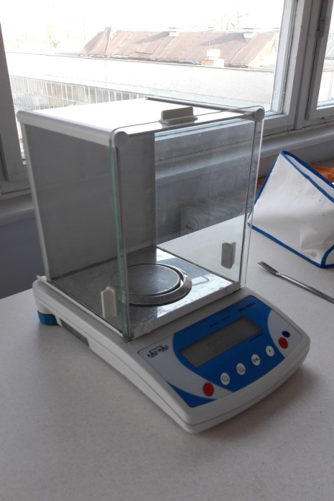
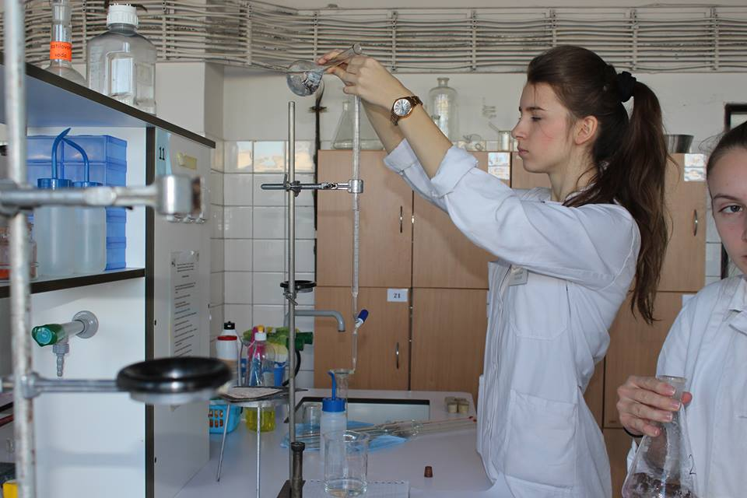
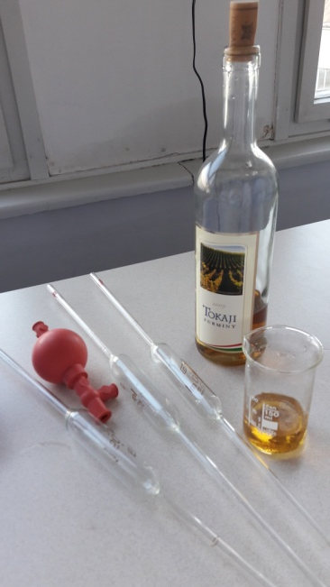

Slide 5
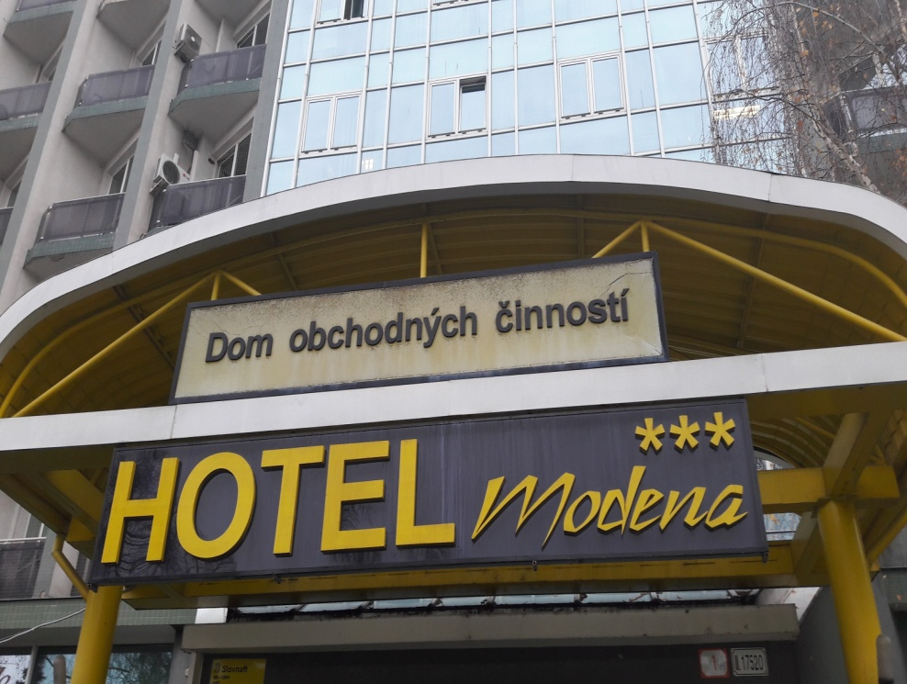
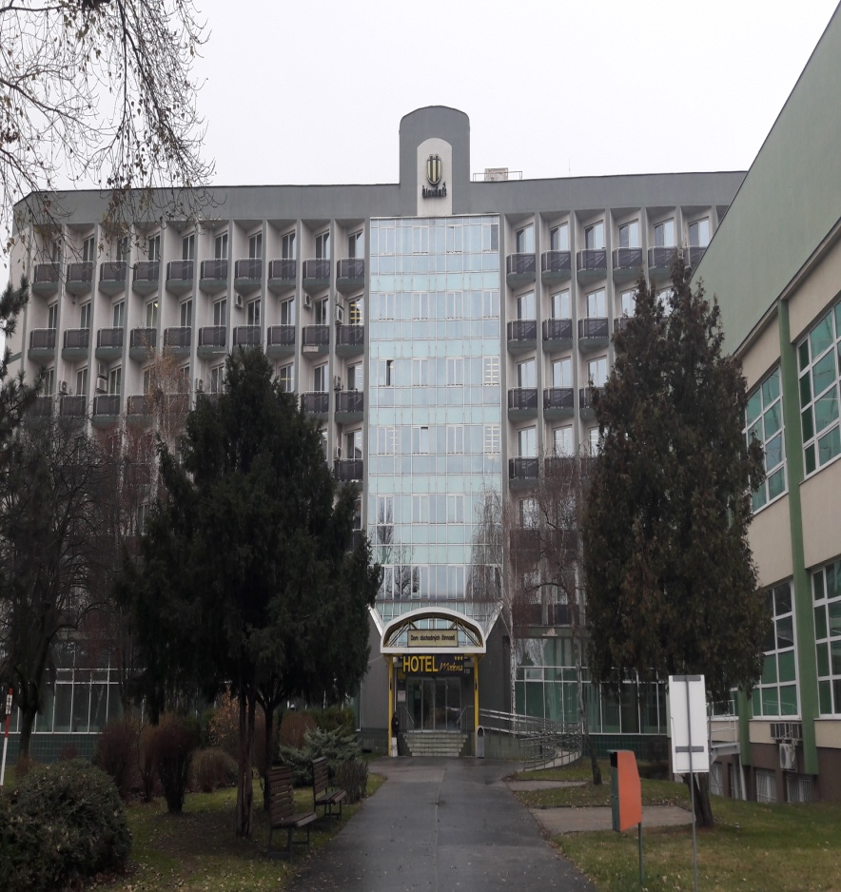
Kde jsme bydleli?
https://www.hotelmodena.sk/index.html
Vlčie hrdlo 2222/1, 824 12 Bratislava

Slide 6
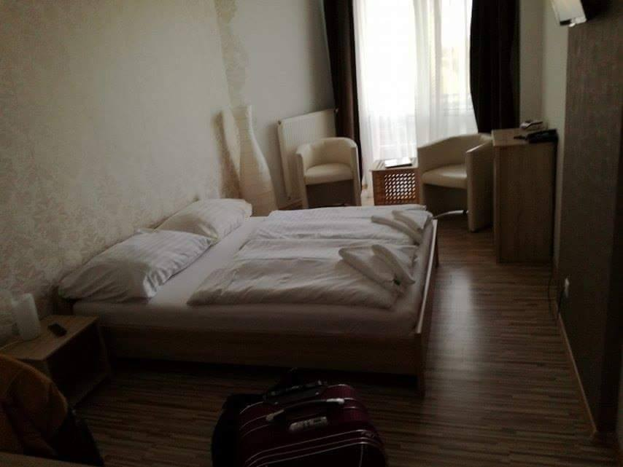
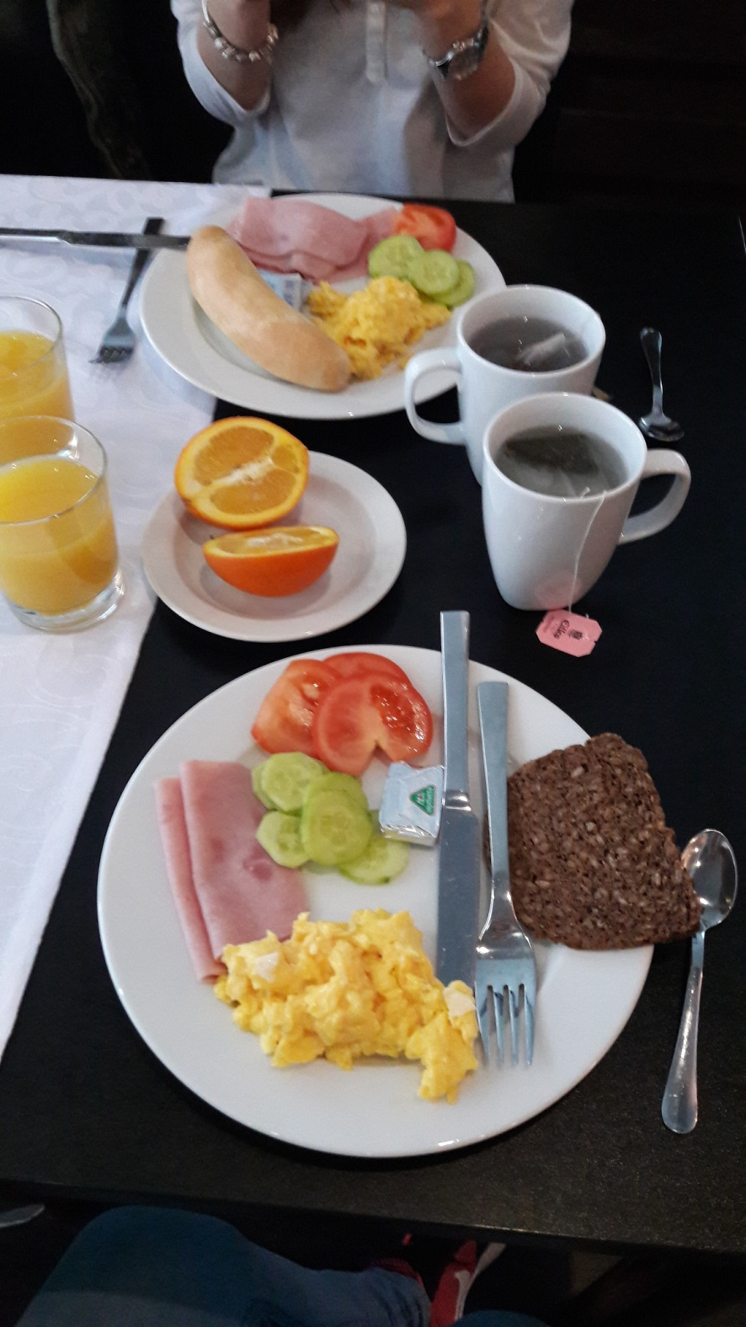
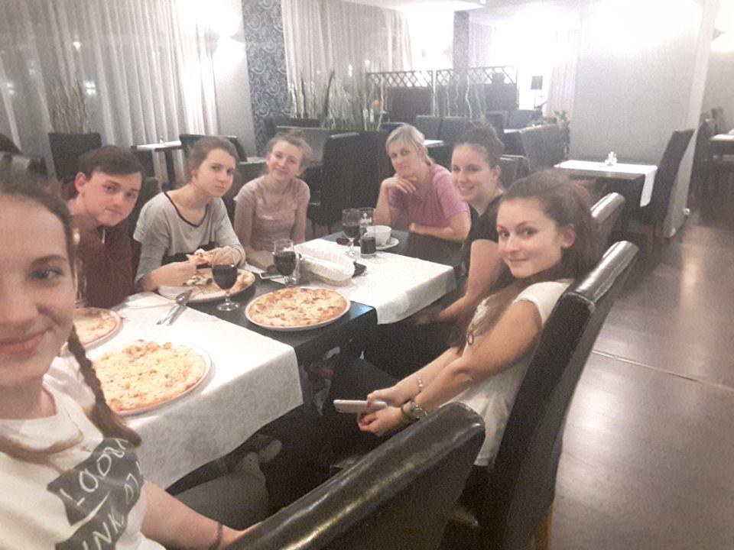

Slide 7
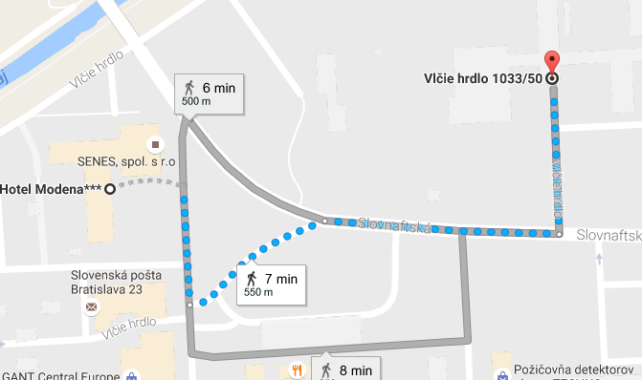
Největší výhoda našeho ubytování byla krátká cesta do školy – cca 10 min, vyhnuli jsme se ranním zácpám a předešli jsme pozdním příchodům

Slide 8
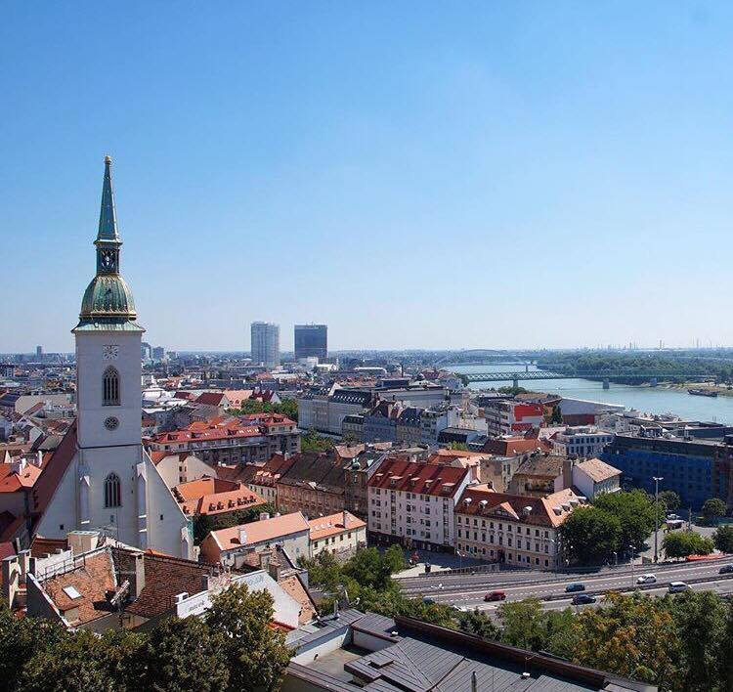
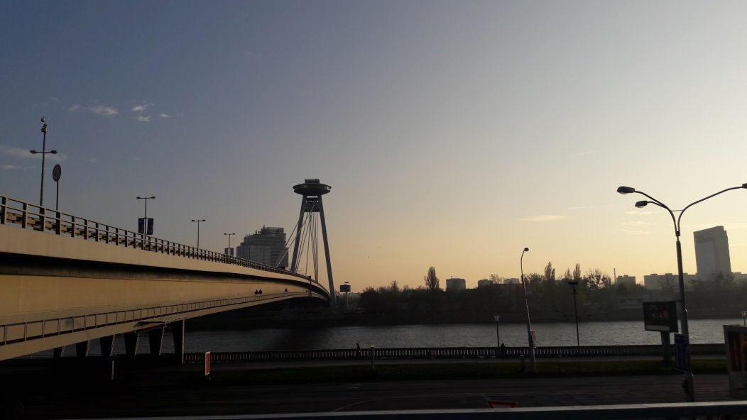
Poznávání Bratislavy
Po dokončení prací ve škole a napsaní protokolů jsme objevovali krásy Bratislavy
Most SNP = most slovenského národní povstání
Pohled na Staré Město

Slide 9
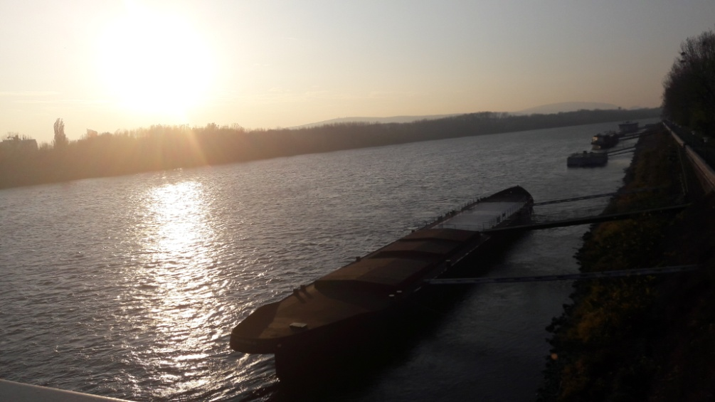
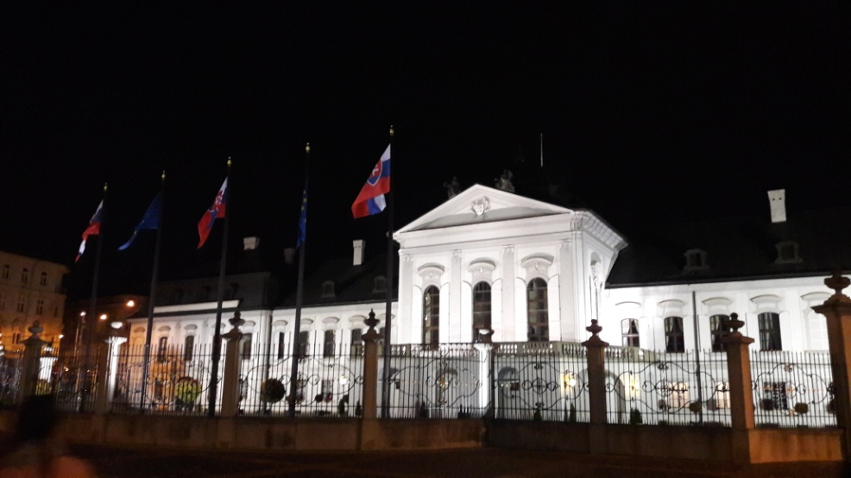
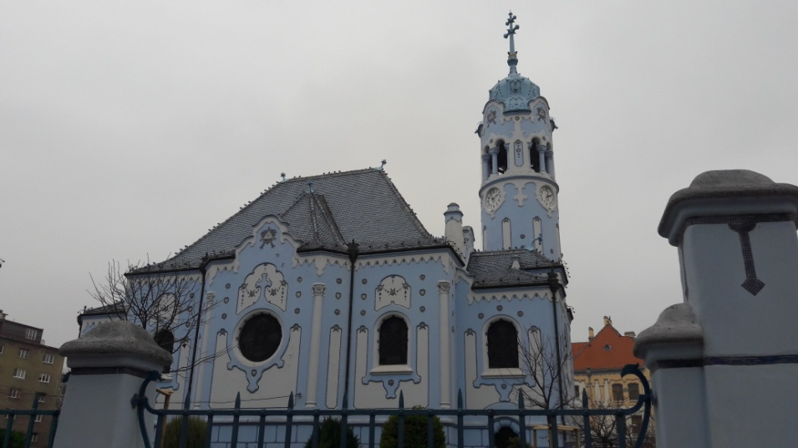
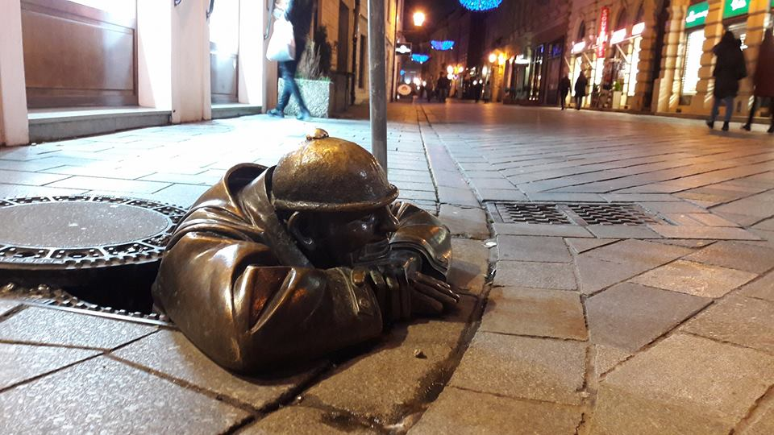
Dunaj
Prezidentský palác
Kostel sv. Alžběty Uherské
Čumil

Slide 10
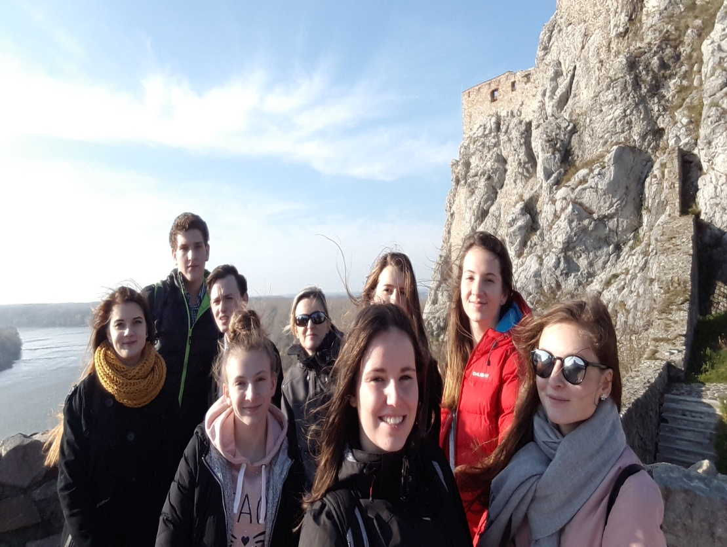
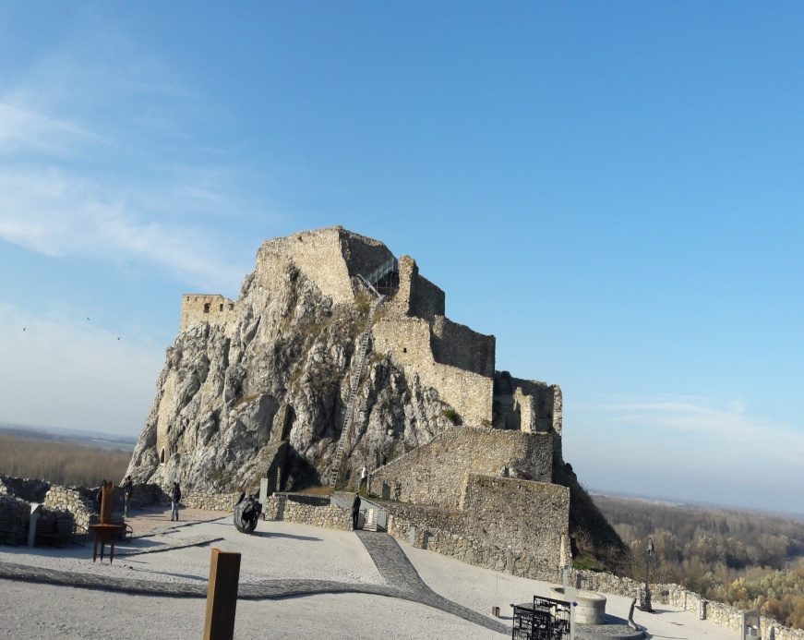
Děvín

Slide 11
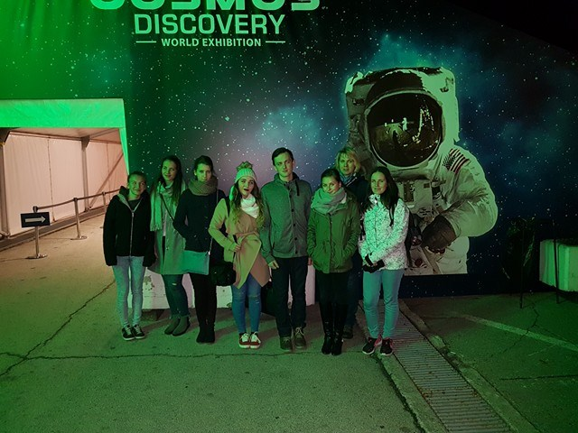
Navštívili jsme i výstavu COSMOS DISCOVERY a o víkendu jsme zajeli na výlet do Vídně

Slide 12
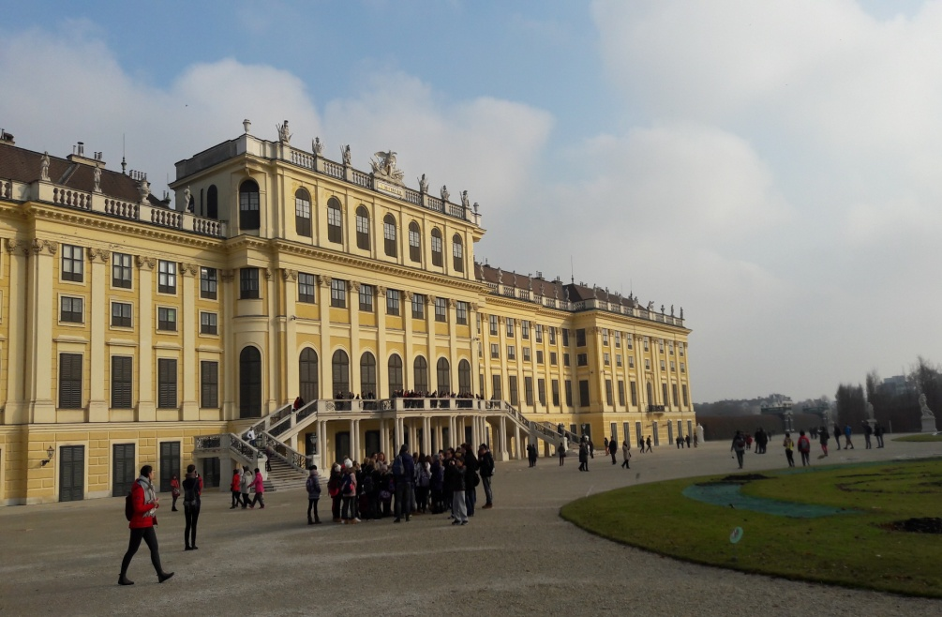
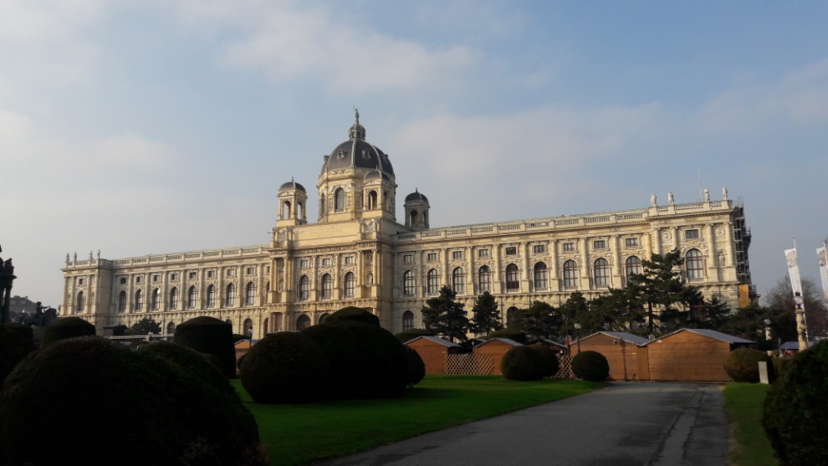
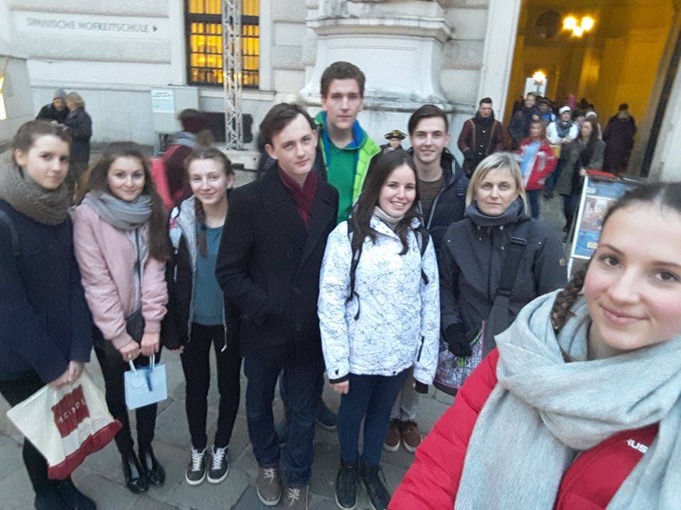

Slide 13
Naše zážitky TOP/OUT
Neměla jsem peníze na lístky a nikdo mi nechtěl rozměnit ☹
Výuka v laboratoři galenické farmacie ☺
Vymoženosti v laboratoři → pohodlnější stoly ☺
PŘÍŠERNÝ vedro ve škole! ☹
Výlet do Vídně ☺
Milí a ochotní lidé ☺

Slide 14
Pár slov ze stáže
KADIČKA | Kádinka | LIEVIK | Nálevka
LABÁKY | Laboratoř | LAPÁKY | Držáky
KVAPALINA | Kapalina | VÝTOK | Odtok
LYŽIČKA | Lžička | ČIŽE | Takže
HOCIČO | Cokoliv | MORČACINA | Krůtí maso
VANKUŠ | polštář | VRECKA | Kapsa
NOHAVICE | Kalhoty | UPRATOVAŤ | Uklidit
ELEKTRIŘKA | Tramvaj | DOPRAVNÍ ZÁPCHA | Dopravní zácpa

Slide 15
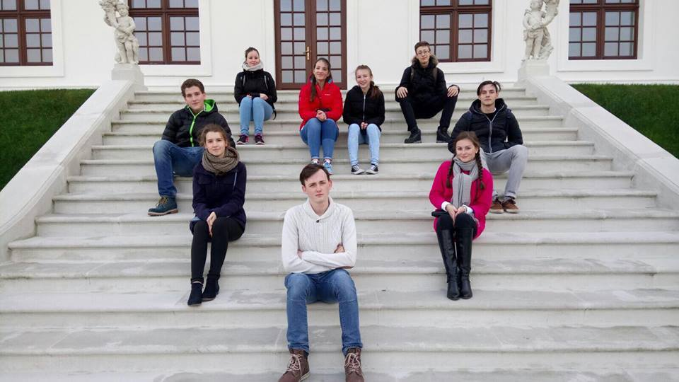
Stáž se nám moc líbila a doporučujeme Vám zúčastnit se projektu ERASMUS +

